Slide 1
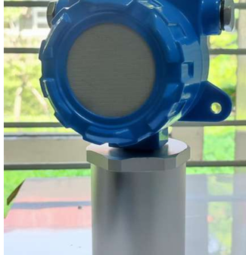
PERTAMINA • LGU | INTERNAL
Ringkasan Meeting
dan Rencana Implementasi
Keputusan terkonfirmasi, arsitektur, area SRU, kebutuhan site, dan rencana menuju target September 2027.
19 AGUSTUS 2026
INTERNAL • TERKONFIRMASI
Notes:
[Sources]
- Konfirmasi pengguna, 19 Agustus 2026.
- Rekaman dan catatan meeting.

Slide 2
OUTLINE
Outline pembahasan
Lima bagian merangkum keputusan, rancangan, kebutuhan implementasi, dan tindak lanjut.
01 | Hasil meeting dan agenda kunjungan
02 | Arsitektur sistem dan ruang lingkup Cilacap
03 | GLD, CH, serta bahan pembicaraan Gateway, jaringan, dan server
04 | Lokasi SRU, mounting, dan kebutuhan site
05 | Roadmap, pembagian tanggung jawab, dan tindak lanjut
INTERNAL • 19 AGUSTUS 2026
02
Notes:
[Sources]
- Konfirmasi pengguna, 19 Agustus 2026.
- Sintesis pembahasan program Kilang Cilacap.

Slide 3
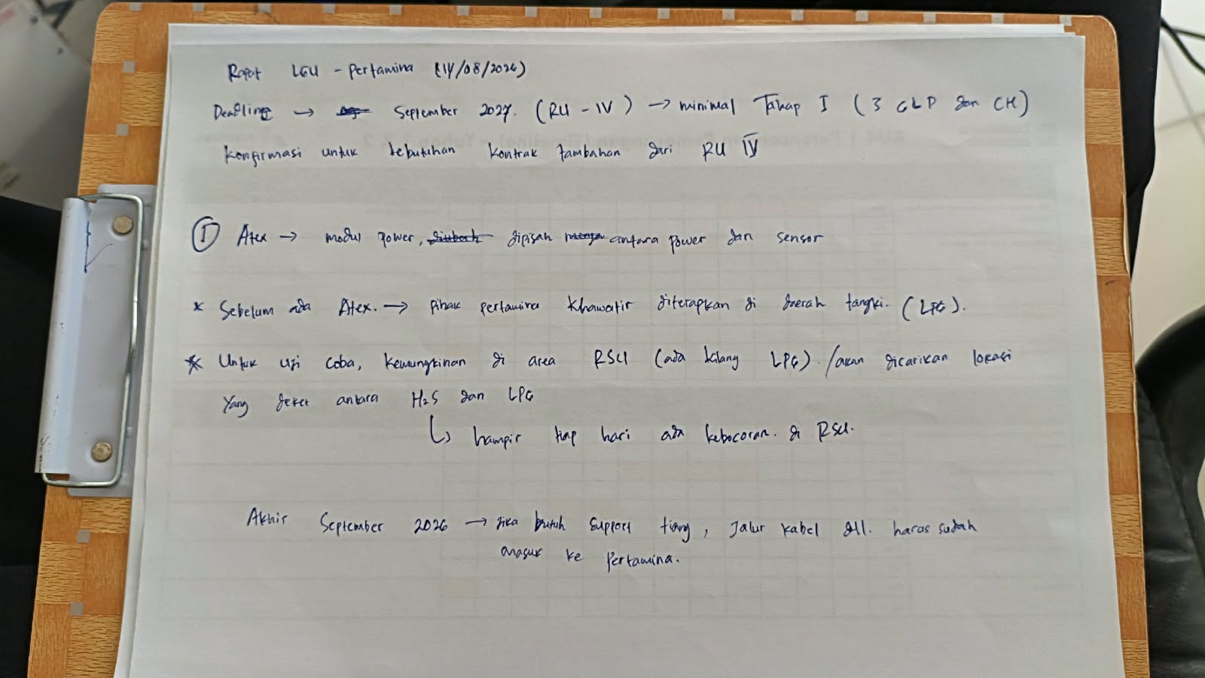
HASIL MEETING
Arah rapat: target kerja dan agenda kunjungan
Catatan meeting dan konfirmasi lanjutan menetapkan empat arah utama:
SEP 2027
AKHIR SEP 2026
Target fase awal untuk Kilang Cilacap.
Paket support, kabel, material, dan drawing disiapkan.
“3 minggu” mengacu pada kunjungan
Per 10 Agustus 2026, kalimat “3 minggu lagi” berarti rencana kunjungan sekitar akhir Agustus 2026.
Ruang lingkup Cilacap: 3 unit GLD; jumlah CH menyesuaikan kebutuhan cakupan area SRU.
Catatan meeting sebagai referensi pembahasan.
INTERNAL • 19 AGUSTUS 2026
03
Notes:
[Sources]
- Konfirmasi pengguna, 19 Agustus 2026.
- Rekaman dan catatan meeting.
- Acuan tanggal: 10 Agustus 2026; frasa tiga minggu merujuk pada rencana kunjungan.

Slide 4
ARSITEKTUR SISTEM
Alur sistem GLD–CH–Gateway–Server
Tiga GLD menjadi titik awal di Cilacap; jumlah CH menyesuaikan cakupan area SRU.
GLD
CH
GATEWAY
SERVER
Sensing • inferensi
STAR uplink
STAR receiver
MESH relay
Bridge radio–jaringan
Agenda bersama IT
Broker • dashboard
Agenda bersama IT
STAR 920 MHz
MESH 921 MHz
JARINGAN DATA
Ruang lingkup pembahasan
Alur GLD dan CH menjadi baseline sistem. Konfigurasi Gateway, jaringan, keamanan, dan server dibahas bersama tim IT sebelum ditetapkan.
INTERNAL • 19 AGUSTUS 2026
04
Notes:
[Sources]
- Konfirmasi pengguna, 19 Agustus 2026.
- Audit rangkaian, desain PCB, dan firmware.

Slide 5
STATUS SISTEM
Status keputusan terkonfirmasi
Baseline berikut memisahkan keputusan program dari agenda tindak lanjut implementasi.
Area | Keputusan saat ini | Tindak lanjut
GLD | 3 unit; catu 24 VDC/2 A | Validasi rangkaian input dan FAT
CH | 1 baterai 4000 mAh; 2 panel × 6 W | Jumlah mengikuti cakupan SRU
Gateway | Menjadi agenda pembicaraan | Bahas penempatan dan koneksi bersama IT
Server | Menjadi agenda pembicaraan | Bahas layanan, keamanan, dan operasi
Site | Lokasi dialihkan dari LPG ke SRU | Ukur mounting ... cm dan siapkan instalasi
INTERNAL • 19 AGUSTUS 2026
05
Notes:
[Sources]
- Konfirmasi pengguna, 19 Agustus 2026.
- Rekaman dan catatan meeting.

Slide 6
DAYA GLD
Catu daya GLD ditetapkan 24 VDC/2 A
VALIDASI: proteksi 16 V pada jalur 24 V
24 VDC / 2 A
Komponen input bertanda 16 V harus disesuaikan atau divalidasi untuk jalur 24 V sebelum perakitan lapangan.
Spesifikasi suplai GLD
yang dikonfirmasi
Fokus verifikasi daya
Kriteria penerimaan
3 UNIT GLD
• Cold-start dan inrush
• Voltage drop kabel
• Seluruh beban aktif
• Temperatur enclosure
Catu 24 VDC/2 A stabil pada start, operasi kontinu, transmisi radio, alarm, dan beban tambahan dalam skenario FAT.
Ruang lingkup pemasangan di Kilang Cilacap
INTERNAL • 19 AGUSTUS 2026
06
Notes:
[Sources]
- Konfirmasi pengguna, 19 Agustus 2026: catu GLD 24 VDC/2 A dan ruang lingkup 3 unit.
- Audit rangkaian dan desain PCB: komponen proteksi bertanda 16 V berada pada jalur input 24 V.

Slide 7
FAT GLD
FAT memverifikasi kinerja catu GLD 24 VDC/2 A
1. IDENTIFIKASI
2. PENGUKURAN
3. STRESS & ACCEPT
• MPN dan lot delapan sensor MQ
• Resistansi heater saat dingin
• Fan, alarm, dan beban tambahan
• Panjang serta ukuran kabel
• Cold-start setelah OFF ≥30 menit
• Profil arus hingga 120 menit
• Log input 24 V dan rail internal
• Capture peak dengan instrumen memadai
• Seluruh heater + radio + RS485 + LED
• Alarm/fan terpisah dan bersamaan
• Kabel terpanjang + enclosure tertutup
• Tanpa current-limit atau reset
INPUT TERVERIFIKASI
WAVEFORM & THERMAL
24 VDC/2 A TERVERIFIKASI
INTERNAL • 19 AGUSTUS 2026
07
Notes:
[Sources]
- Konfirmasi pengguna, 19 Agustus 2026.
- Audit rangkaian, desain PCB, dan rencana FAT internal.

Slide 8
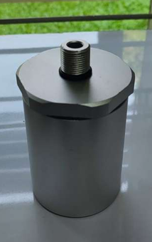
ENERGI CH
CH memakai 1 baterai 4000 mAh dan 2 panel 6 W
Konfigurasi yang ditetapkan
Implementasi di area SRU
• 1 baterai LiitoKala 4000 mAh
• 2 panel surya, masing-masing 6 W
• Radio STAR 920 MHz dan MESH 921 MHz
• Charger dan jalur daya single-cell
• Jumlah CH menyesuaikan cakupan
• Penempatan mengikuti hasil survei
• Rute antena disesuaikan dengan titik
• Dimensi mounting: ... cm
Verifikasi energi
Pengisian, autonomy, temperatur, dan pola komunikasi diuji sebagai bagian dari verifikasi CH sebelum pemasangan.
Konsep enclosure CH; ukuran mounting sementara ditulis ... cm.
INTERNAL • 19 AGUSTUS 2026
08
Notes:
[Sources]
- Konfirmasi pengguna, 19 Agustus 2026: 1 baterai LiitoKala 4000 mAh dan 2 panel 6 W per CH.
- Audit rangkaian, desain PCB, dan firmware CH.

Slide 9
GATEWAY & JARINGAN
Bahan pembicaraan Gateway dan jaringan IT
Gateway, jaringan, dan server belum dibahas atau disepakati; bagian ini menjadi agenda pembicaraan awal dengan tim IT.
Penempatan & perangkat
Data untuk dibahas dengan IT
• Lokasi Gateway
• Pilihan koneksi site
• Posisi dan rute antena
• Catu daya serta grounding
• Dukungan operasional
1 MAC Wi-Fi unit
2 Alamat broker/server
3 Port komunikasi
4 SSID, VLAN, DHCP, DNS, NTP
5 Keamanan dan penanggung jawab
Output pembicaraan: lokasi, metode koneksi, parameter jaringan, penanggung jawab, dan kriteria penerimaan.
INTERNAL • 19 AGUSTUS 2026
09
Notes:
[Sources]
- Konfirmasi pengguna, 19 Agustus 2026: topik Gateway, jaringan, dan server belum dibahas atau disepakati.
- Agenda teknis disusun dari arsitektur sistem dan kebutuhan onboarding IT.

Slide 10
KEAMANAN JARINGAN
Agenda keamanan jaringan
Opsi berikut disiapkan untuk menentukan arah keamanan komunikasi bersama tim IT.
KEPUTUSAN ARSITEKTUR
BUKTI PENERIMAAN
Proteksi komunikasi
Uji dan pencatatan
• Protokol dan penggunaan TLS
• Identitas setiap perangkat
• Autentikasi dan autorisasi
• Pengelolaan kredensial
• Topic ACL dan broker log
• CONNACK serta pub/sub
• Reconnect dan restart
• Siklus hidup sertifikat
Poin keputusan bersama IT: protokol, identitas, akses, logging, kredensial, dan pengujian penerimaan.
INTERNAL • 19 AGUSTUS 2026
10
Notes:
[Sources]
- Konfirmasi pengguna, 19 Agustus 2026: keamanan jaringan menjadi bahan pembicaraan bersama tim IT.
- Audit firmware dan arsitektur sistem sebagai dasar agenda teknis.

Slide 11
SERVER & DASHBOARD
Bahan pembicaraan server dan dashboard
Pembahasan awal perlu menetapkan layanan, platform, keamanan, operasi, dan kriteria penerimaan.
KEBUTUHAN LAYANAN
PLATFORM & HOSTING
OPERASI & KEAMANAN
Data & dashboard
Keputusan bersama IT
Runbook layanan
• Broker komunikasi
• Pengolahan data
• Dashboard pengguna
• Dataset dan log
• TLS dan ACL
• Backup dan restore
• Monitoring serta retention
• HTTPS/RBAC dan owner operasi
Lokasi hosting, kapasitas, sistem operasi, runtime, akses pengguna, dan integrasi jaringan.
Output pembicaraan: arsitektur, kapasitas, keamanan, operasi, owner, dan acceptance test yang disepakati.
INTERNAL • 19 AGUSTUS 2026
11
Notes:
[Sources]
- Konfirmasi pengguna, 19 Agustus 2026: server dan dashboard menjadi bahan pembicaraan, bukan keputusan final.
- Agenda teknis disusun dari kebutuhan sistem end-to-end.

Slide 12
LOKASI SRU
Lokasi pemasangan diarahkan ke area SRU
AREA SRU
Rencana awal pemasangan di area LPG telah dialihkan ke area SRU.
Ruang lingkup Cilacap
Koordinasi site & HSE
• Rencana awal: area LPG
• Lokasi pemasangan: area SRU
• Ruang lingkup: 3 unit GLD
• Jumlah CH menyesuaikan cakupan
1 Penetapan titik pemasangan
2 Klasifikasi area setiap titik
3 Desain instalasi dan izin kerja
4 Pemeriksaan serta persetujuan site
Pemasangan mengikuti ketentuan site dan persyaratan HSE Pertamina.
INTERNAL • 19 AGUSTUS 2026
12
Notes:
[Sources]
- Konfirmasi pengguna, 19 Agustus 2026: lokasi berubah dari area LPG ke area SRU.
- Rekaman dan catatan meeting.

Slide 13
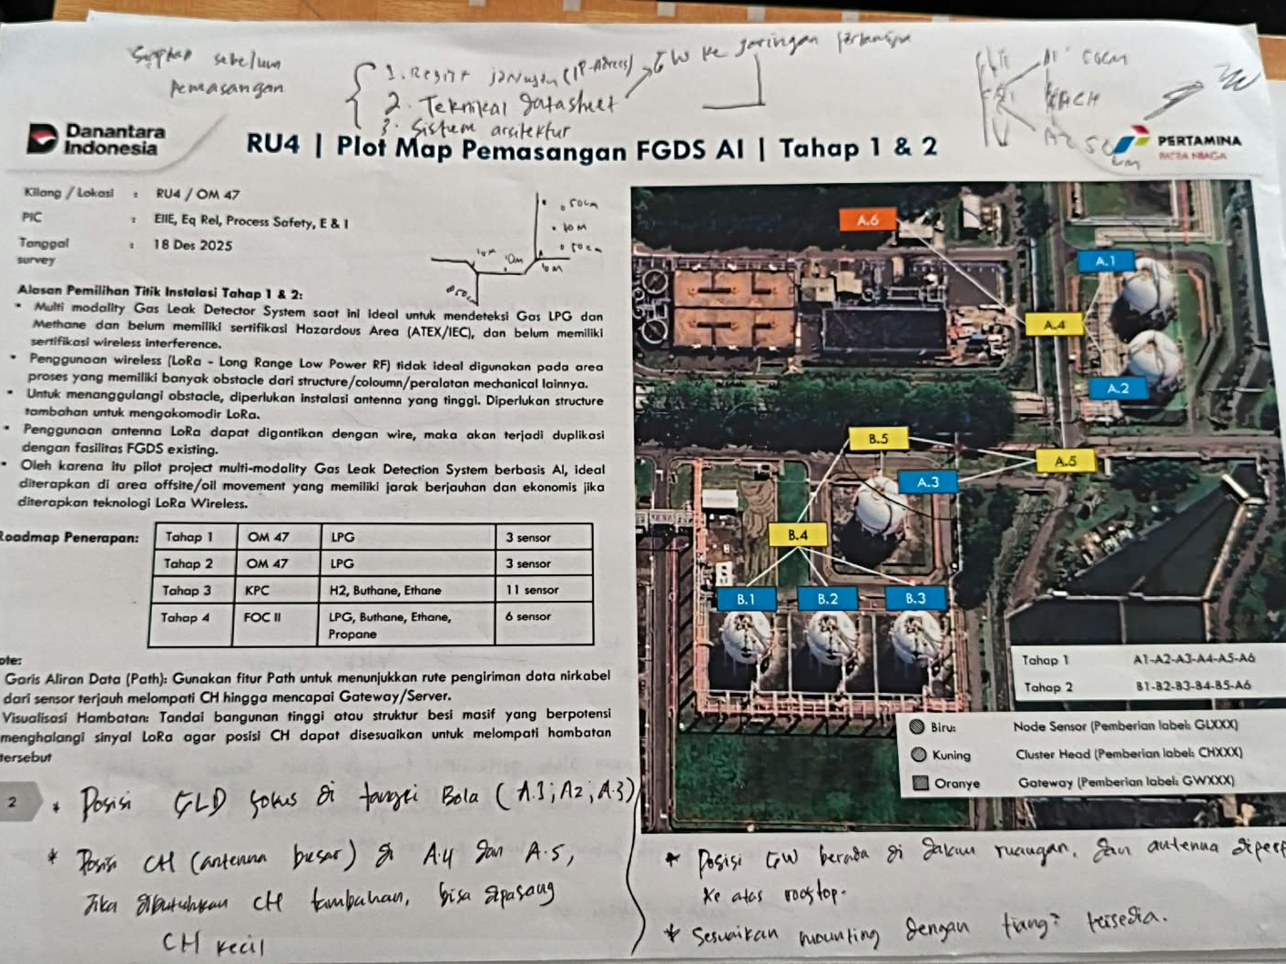
MOUNTING & SITE
Mounting untuk area SRU
Dimensi sementara ditulis ... cm; drawing fabrikasi mengikuti pengukuran titik pemasangan.
Data fabrikasi yang dicatat
• OD, material, tebal, dan beban struktur
• Angin, getaran, korosi, dan anchor
• Sumber daya, rute kabel, gland, voltage drop
• Tinggi antena, LOS, coax, grounding
• Akses kerja dan ruang pemeliharaan
DIMENSI MOUNTING: ... cm
Referensi survei untuk persiapan pemasangan di area SRU.
INTERNAL • 19 AGUSTUS 2026
13
Notes:
[Sources]
- Konfirmasi pengguna, 19 Agustus 2026: dimensi sementara ditulis ... cm.
- Rekaman dan catatan meeting serta referensi survei lapangan.

Slide 14
ROADMAP
Roadmap menuju target September 2027
AGUSTUS 2026
SEPTEMBER 2026
OKT 2026 → SEP 2027
• 10 Agustus: acuan “3 minggu lagi”
• Rencana kunjungan sekitar akhir Agustus
• Catu GLD ditetapkan 24 VDC/2 A
• Konfigurasi energi CH ditetapkan
• Survei area SRU
• Pengukuran mounting ... cm
• Support, kabel, drawing, dan BOM
• Bahan pembicaraan bersama IT
• Penyelesaian desain dan FAT
• Proses sertifikasi
• Fabrikasi dan pemasangan
• SAT, pelatihan, serah terima
• Target penerimaan fase awal
BASELINE & KUNJUNGAN
SITE & SUPPORT PACK
IMPLEMENTASI → TERIMA
INTERNAL • 19 AGUSTUS 2026
14
Notes:
[Sources]
- Konfirmasi pengguna, 19 Agustus 2026.
- Rekaman dan catatan meeting.

Slide 15
TANGGUNG JAWAB
Tanggung jawab ditetapkan per organisasi
Pembagian tanggung jawab menjadi dasar koordinasi dan action list implementasi.
LGU
PERTAMINA CILACAP
IT & VENDOR
R / A untuk:
• GLD, CH, datasheet, dan BOM
• Spesifikasi teknis dan desain support
• FAT serta bukti teknis
• Bahan pembicaraan Gateway/server
• Dukungan SAT
A / C untuk:
• Titik pemasangan area SRU
• Basis HSE, izin, dan utilitas
• Kabel, struktur, dan kontraktor
• Persetujuan instalasi
• Penerimaan dan sign-off
R / C untuk:
• IT: jaringan, server, dan keamanan
• IT: parameter serta acceptance
• Vendor: dukungan kunjungan
• Vendor: data sertifikasi
• Dukungan pengujian/inspeksi
R = Responsible • A = Accountable • C = Consulted
INTERNAL • 19 AGUSTUS 2026
15
Notes:
[Sources]
- Konfirmasi pengguna, 19 Agustus 2026: pembagian tanggung jawab organisasi tersedia.
- Rekaman dan catatan meeting.

Slide 16
AKSI LANJUT
Baseline dan tindak lanjut
Fakta yang dikonfirmasi menjadi baseline; topik IT disiapkan sebagai agenda pembicaraan.
01
Gunakan catu GLD 24 VDC/2 A.
04
Catat “3 minggu dari 10 Agustus” sebagai rencana kunjungan.
02
Siapkan 3 unit GLD untuk area SRU.
05
Gunakan ... cm untuk dimensi mounting sementara.
03
Jumlah CH mengikuti cakupan; tiap CH memakai 1 baterai 4000 mAh dan 2 panel 6 W.
06
Siapkan pembicaraan Gateway, jaringan, keamanan, dan server bersama IT.
OUTPUT
Baseline teknis • agenda kunjungan • input survei SRU • bahan pembicaraan IT • tanggung jawab organisasi
Tindak lanjut dicatat sebagai action list dengan owner organisasi, jadwal, dan bukti penyelesaian.
INTERNAL • 19 AGUSTUS 2026
16
Notes:
[Sources]
- Konfirmasi pengguna, 19 Agustus 2026.
- Rekaman dan catatan meeting.
- Audit rangkaian, desain PCB, dan firmware.

